Slide 1
음악 관리 프로그램
음악 관리 프로그램
컴퓨터 공학과
2015104194
이규호

Slide 2
구조
기능
CONTEXT
목차

Slide 3
01
구조

Slide 4
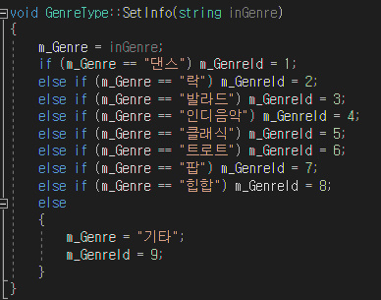
Sorted Array
동적 할당된 배열
추가, 삭제를 많이 하지 않고 data 크기가 한정적인 구조에 사용
(ex : GenreList 내 GenreType)
항목 접근 속도가 빠르고 일정하다는 장점

Slide 5
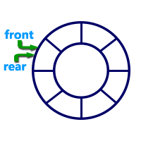
Circular Queue
선입, 선출형 자료구조
Linear Queue의 단점인 삭제 후 남는 공간을 활용할 수 있다.

Slide 6
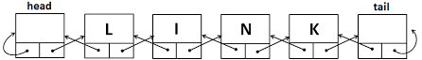
Doubly Linked List
양 방향 연결 리스트.
삽입 및 삭제가 용이, 공간 동적 활용 가능
List내의 삽입 및 삭제가 용이해서 사용.
상위 정보를 알기 위해서는 최고 위 계층부터 순회하면서 검색해야 됨.
(Binary Search에 비해 검색 속도 낮음)

Slide 7
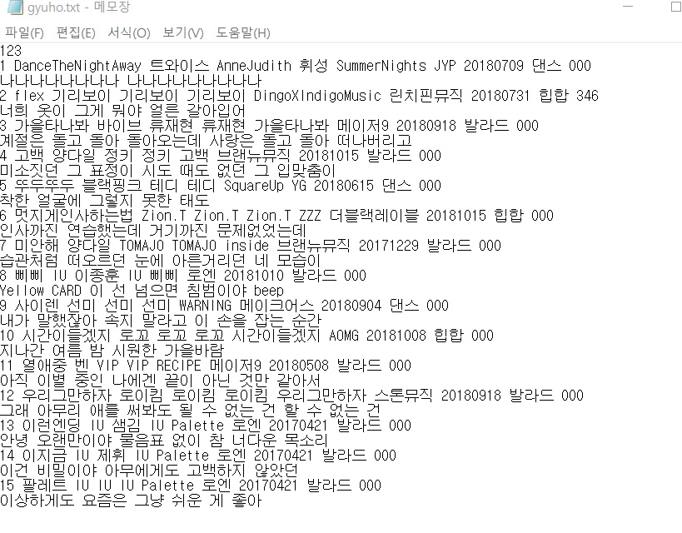
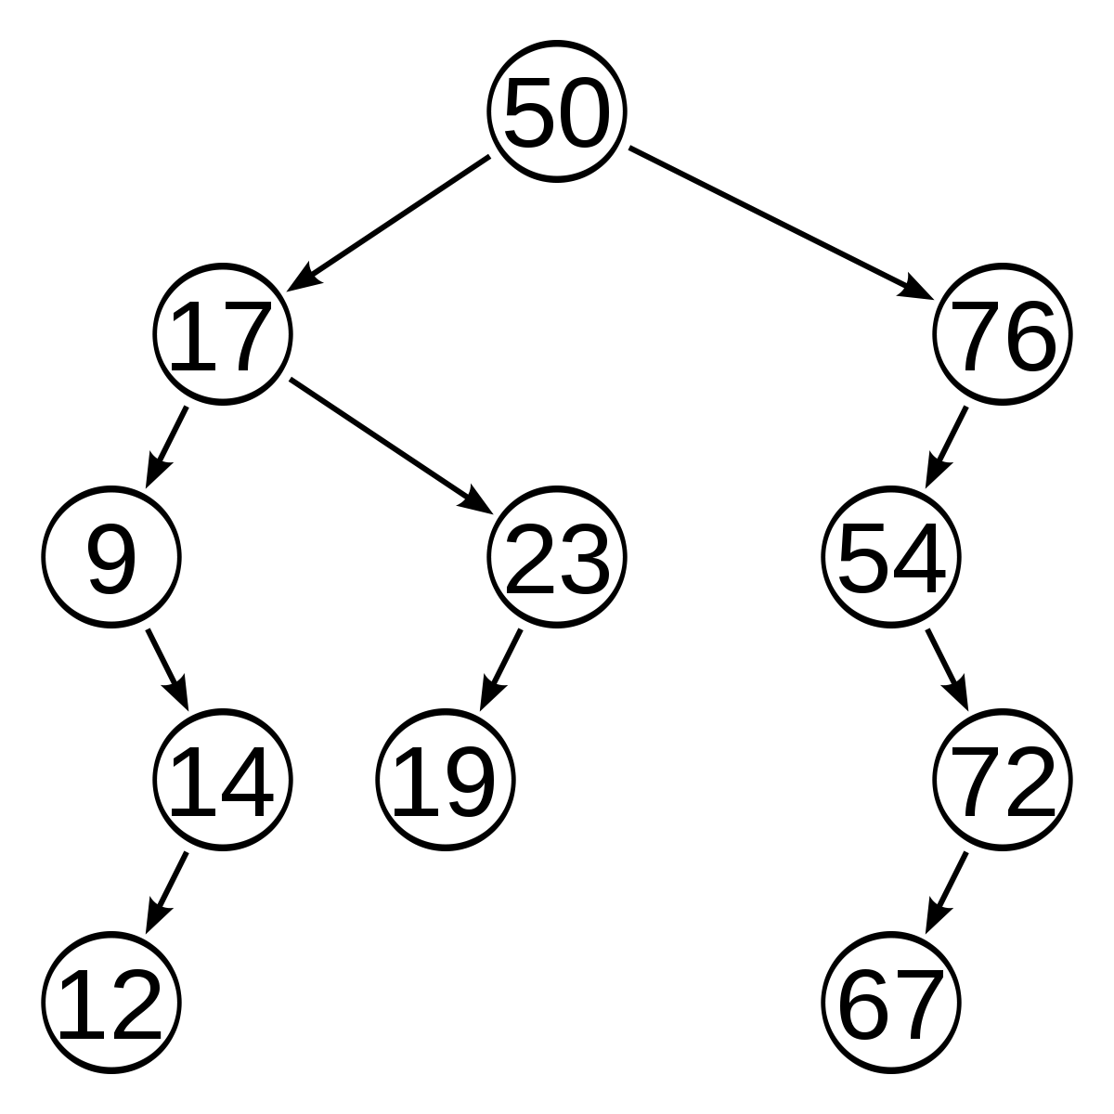
Red-Black Tree
App
곡정보 ( sorted linked list -> RedBlackTree )
곡이 많아지면 Search의
시간 복잡도O(n ) 비효율적
삽입, 삭제, 검색이 일정한 성능을 낼 수 있는 트리 구조 선택

Slide 8
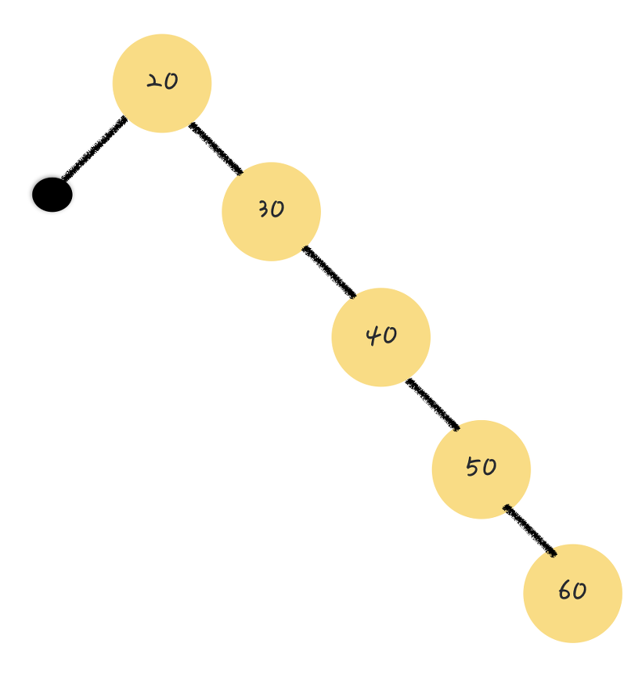
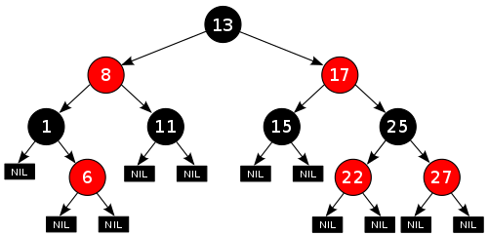
Red-Black Tree
자가균형 이진검색트리
"RedBlack-Tree"

Slide 9
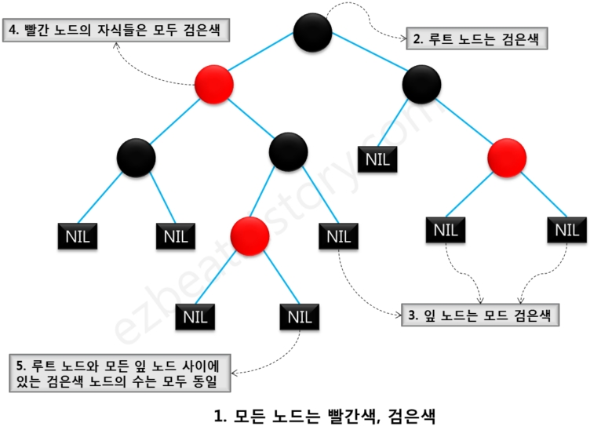
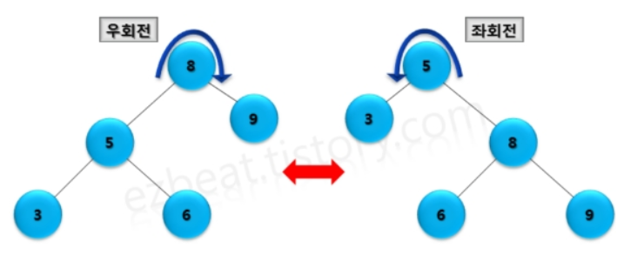
Red-Black Tree
자가균형 이진검색트리
"RedBlack-Tree"
링크

Slide 10
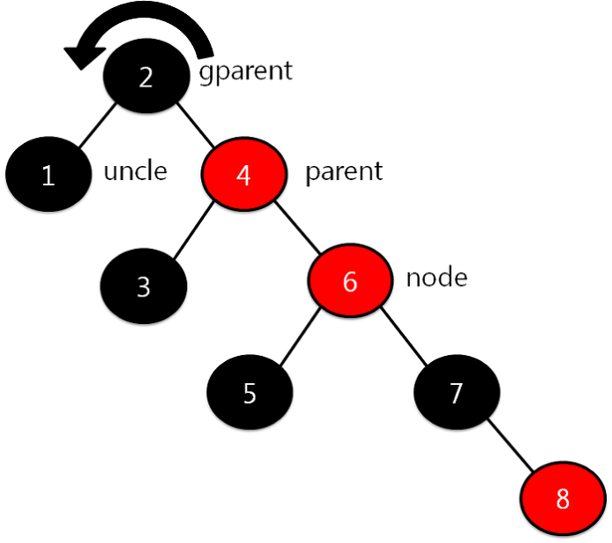
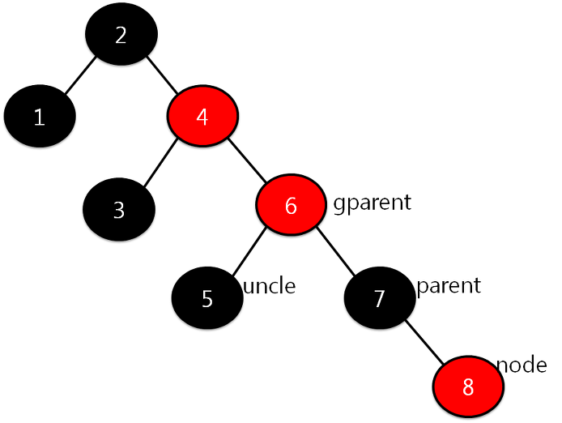
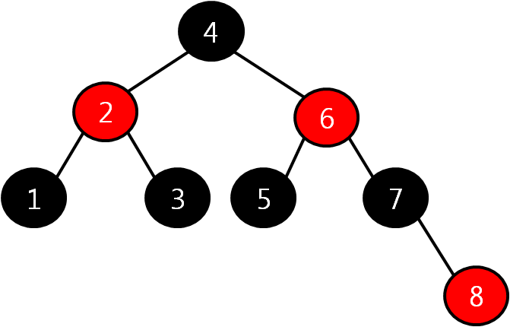
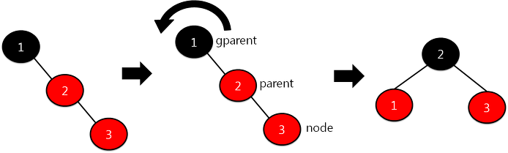
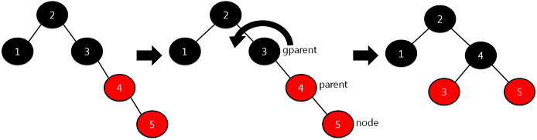
Red-Black Tree
자가균형 이진검색트리
"RedBlack-Tree"
링크
CASE :
CASE :

Slide 11
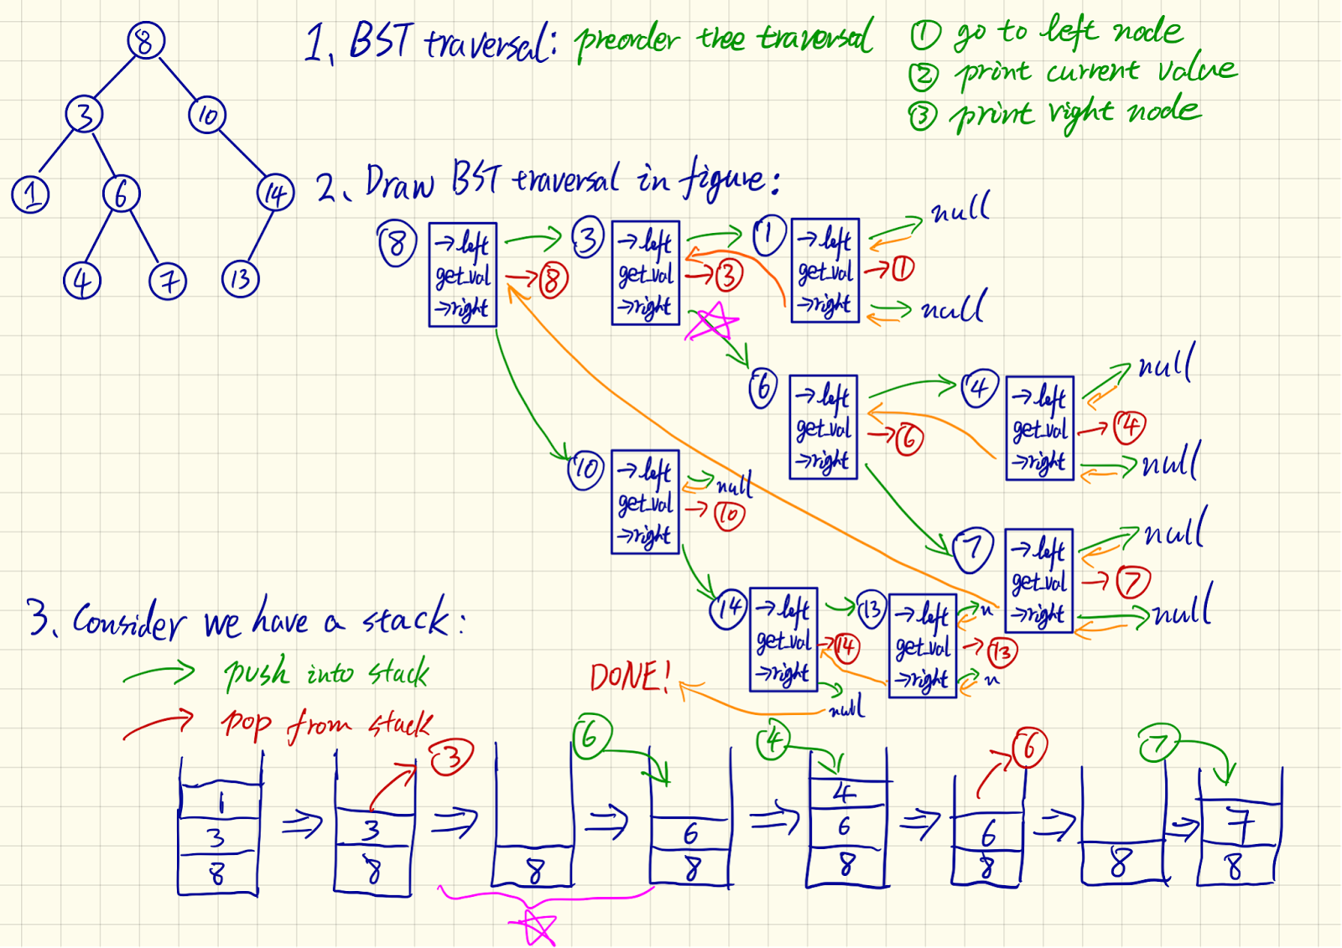
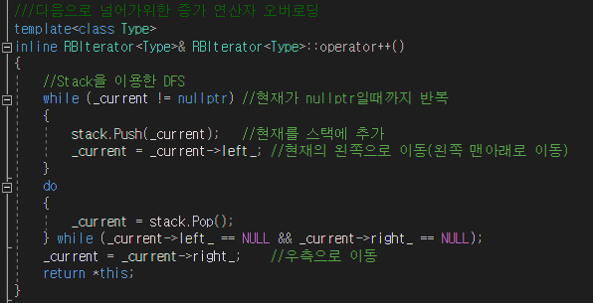
Stack
선입, 후출형 자료구조
Tree의 Iterator에서 부모 노드로 Pop을 통해 접근하기 위해 사용

Slide 12
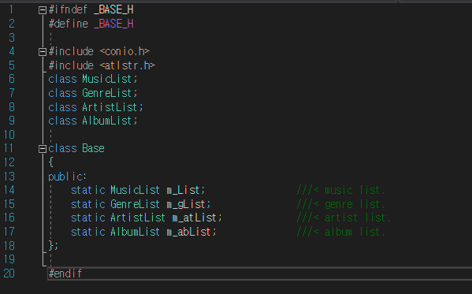
`
Application
MusicList
RecentlyAddMusic
GenreList
ArtistList
AlbumList
Red-Black Tree
Circular Queue
Sorted Array
Red-Black Tree
Red-Black Tree
MusicType
SimpleMusicType
GenreType
ArtistType
AlbumType
Red-Black Tree
Red-Black Tree
Doubly Linked List
SimpleMusicType
SimpleMusicType
SimpleMusicType

Slide 13
02
기능

Slide 14
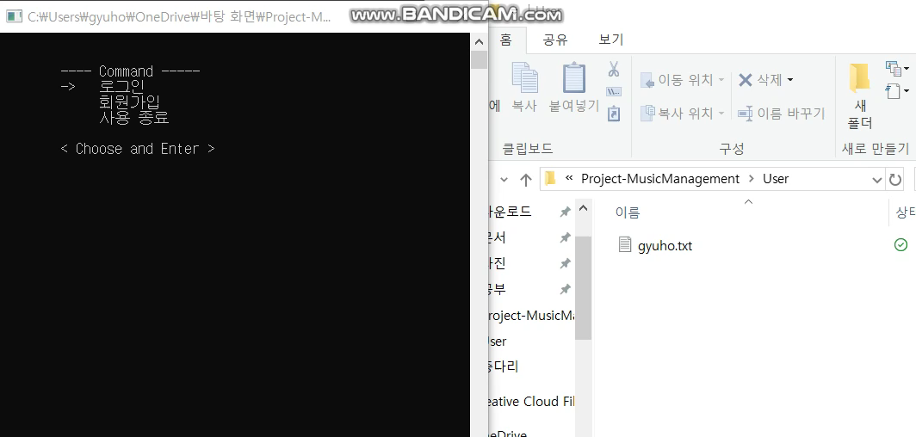
기능

Slide 15
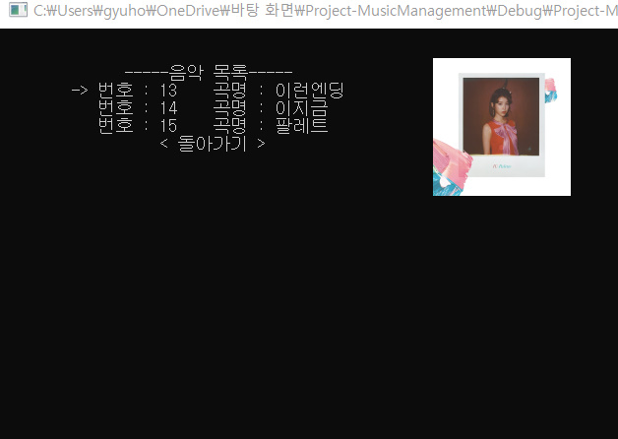
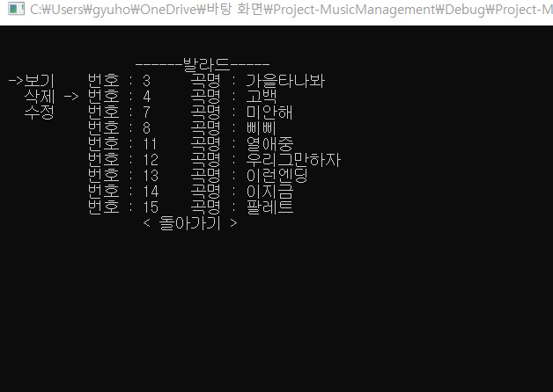
기능

Slide 16
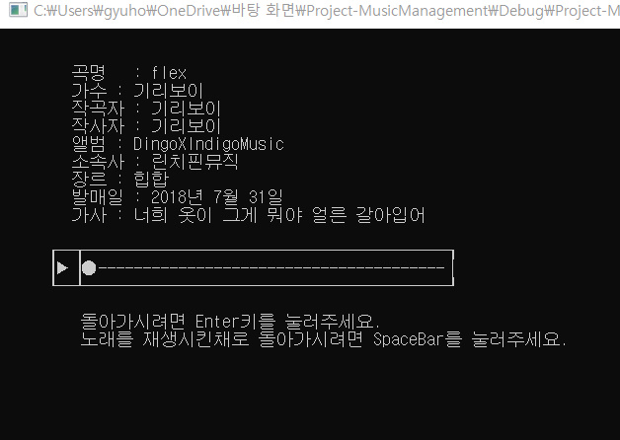
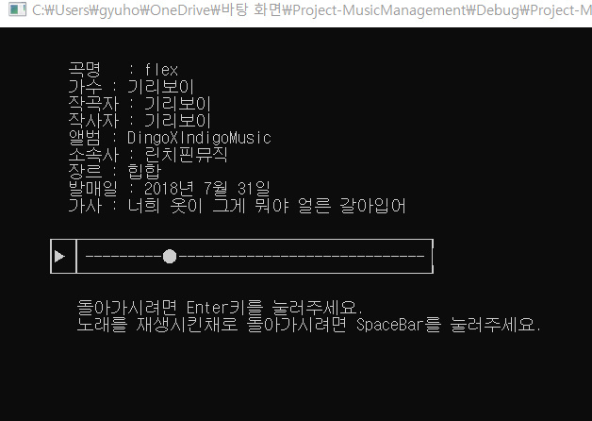
기능

Slide 17
03
시연

Slide 18

THANK YOU

